Slide 1

Організація класу
Усі почули ми дзвінок.
Він покликав на урок.
Кожен з нас приготувався,
На перерві постарався.
Зараз сядуть лиш дівчата,
А за ними і хлоп’ята.

Slide 2



Вправа «Мій настрій»

Slide 3

Хазяйнує осінь всюди. Персонаж твору. Наталя Остапенко «Господиня Осінь». Читання в особах. Створення ілюст­рації персонажів твору

Slide 4
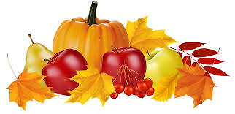
Чистомовка
Иця-иця-иця – листя жовте, мов лисиця.
Ала-ала-ала – осінь в гості завітала.
Ду-ду-ду – стиглі фрукти у саду.
Ні-ні-ні – сливи, груші запашні.

Slide 5
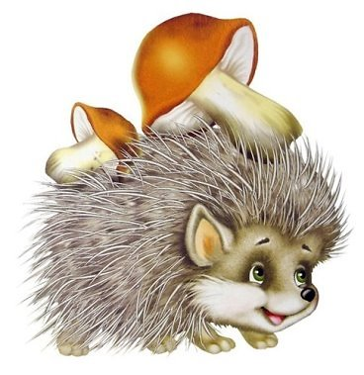
Чистомовка
Ай-ай-ай – парасольку шукай!
Лє-лє-лє – довго дощик ллє.
Ру-ру-ру – я грибочки зберу.
Та-та-та – гарна осінь золота!

Slide 6
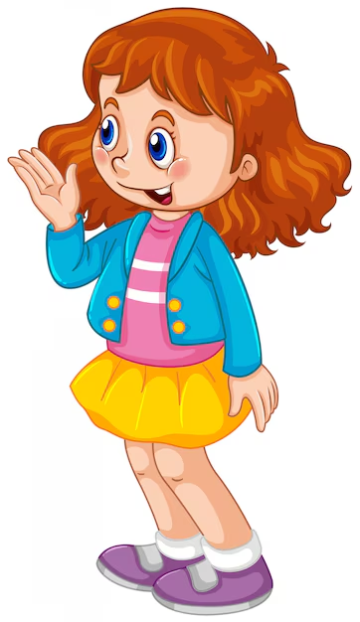

Вправа «Хто швидше»
дім
він
сни

Slide 7
Вправа «Хто швидше»
ніс
йде
біг

Slide 8
Вправа «Хто швидше»
хто
про
теж

Slide 9
Вправа «Хто швидше»
ось
під
щоб

Slide 10

Прочитай правильно
Походжа́є

Slide 11
Прочитай правильно
Потруди́вся

Slide 12
Прочитай правильно
Смуга́стий

Slide 13
Прочитай правильно
Потоваришу́ю

Slide 14

Словникова робота
Вепр – дикий кабан.

Slide 15
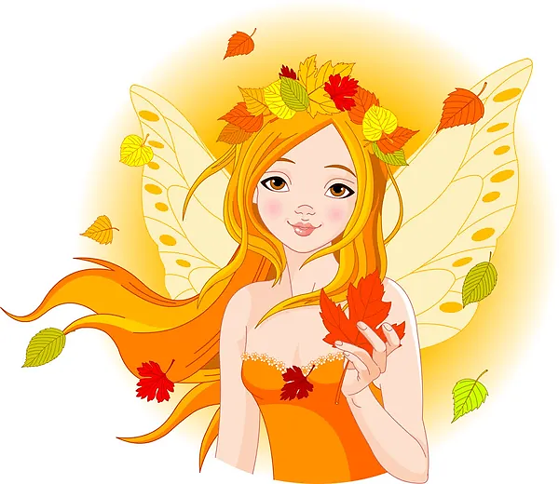
Наталя Остапенко
Господиня Осінь
Господиня Осінь
в лісі походжає,
хто як потрудився,
у звірят питає.

Slide 16
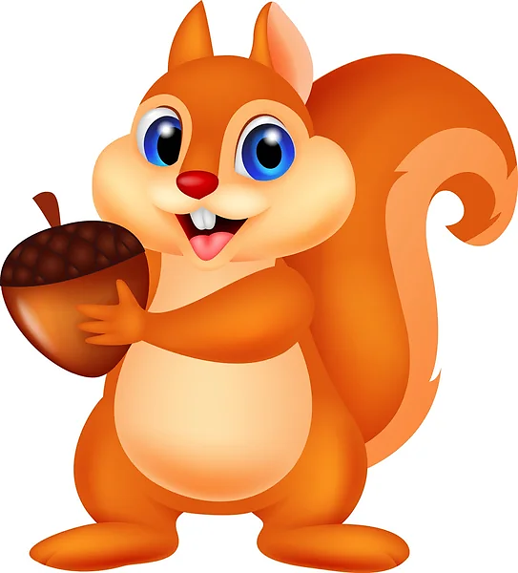
Захиталась гілочка
і з’явилась білочка:
— Я запас роблю на зиму,
у надійну комірчину
заховаю шишки
і смачні горішки.

Slide 17
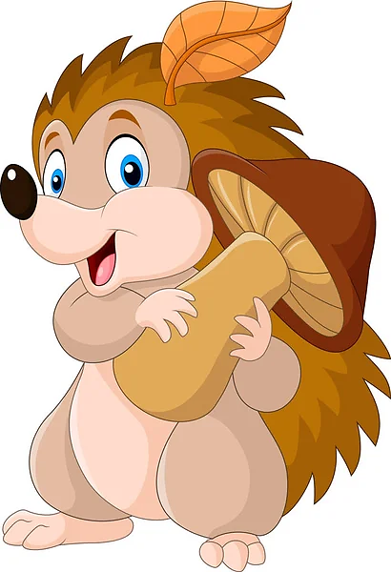
Обізвався їжачок,
сіра шубка з голочок:
— У останні теплі днини листям я встелив хатину, щоб до самої весни снились теплі жовті сни.

Slide 18
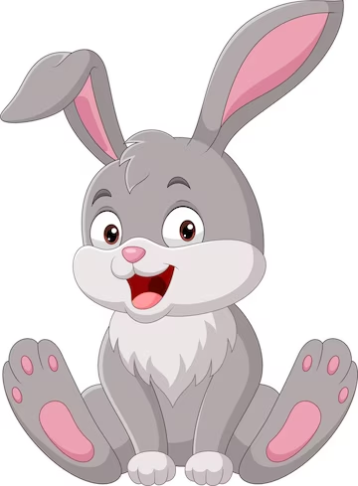
Зайченятко виглядає
і сміливо промовляє:
— Я про зиму пам’ятаю, кожушину поміняю,
щоб, як скочу в білий сніг, вовк знайти мене не зміг.

Slide 19
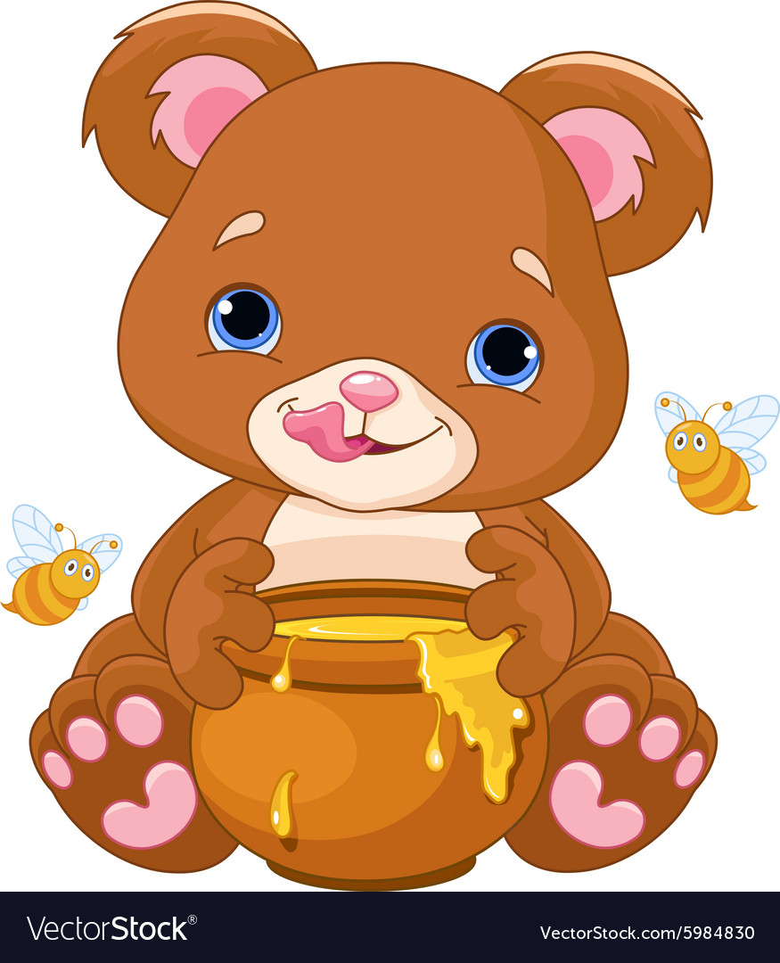
По стежині йде ведмедик і несе він діжку меду:
— Я старався теж, як міг, збудував собі барліг. Бджоли меду ось дали, щоб солодкі сни були.

Slide 20
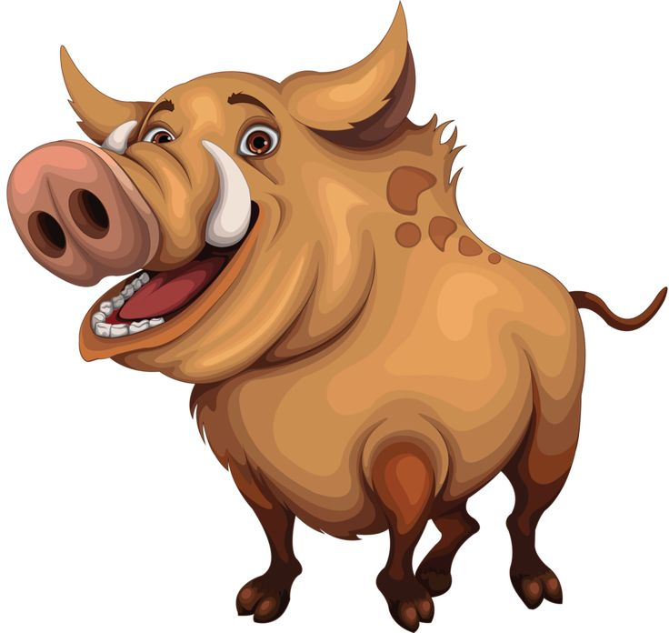
І ікластий вепр озвався: — До зими я готувався
і під дубом у комору жолудів насипав гору.

Slide 21
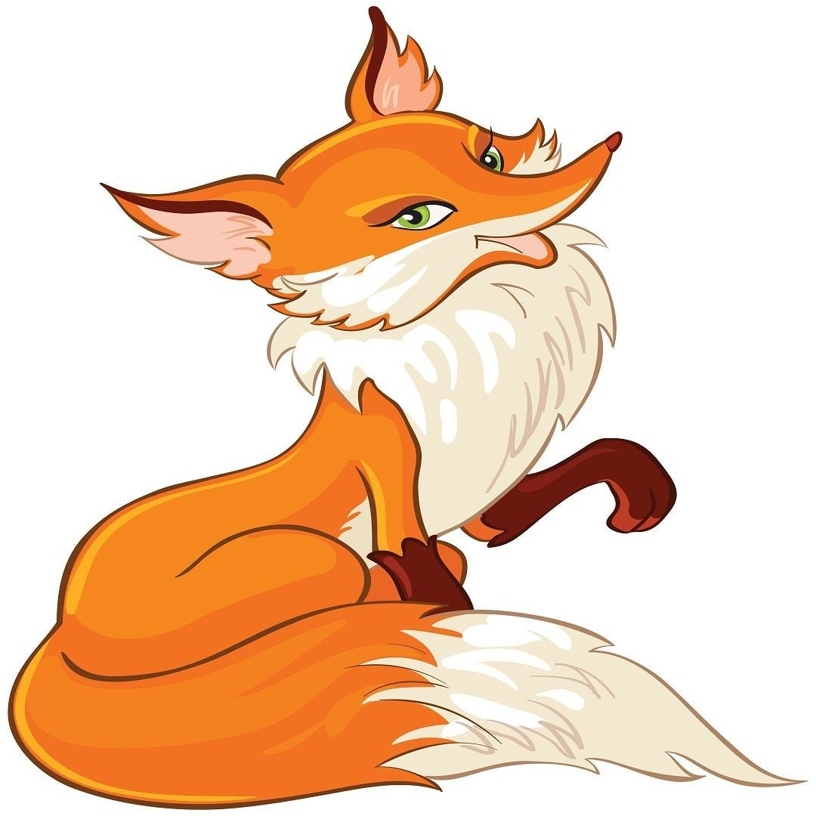
А лисиця-ледащиця
і не думає трудиться.
По галяві походжає
і тихесенько співає:
— Мене холод не лякає, бо в курник дорогу знаю.
З півнем потоваришую, якось та й перезимую.

Slide 22
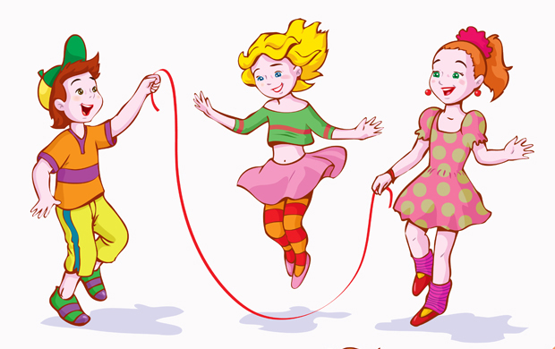
Руханка

Slide 23

Запам’ятай
Персонаж твору –
це дійова особа. Дійовими особами можуть бути люди, тварини, казкові істоти.

Slide 24

Дай відповіді на запитання
Скільки персонажів у цьому творі? Назви їх.
Як у вірші розповідається про появу білочки?
Прочитай, у кого сіра шубка.
Хто сміливо поглядає?
Хто ікластий?
Хто йде з медом?
А хто ледачий?

Slide 25
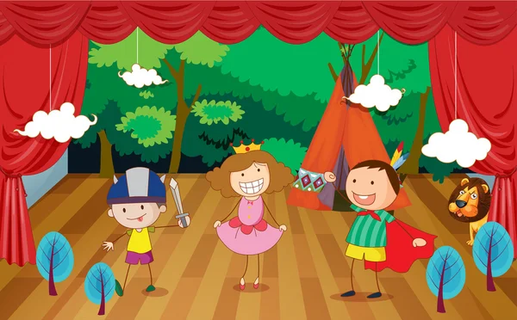
Читання вірша в особах

Slide 26

Уявіть себе художниками. Спробуйте створити свої ілюстрації персонажів твору.

Slide 27
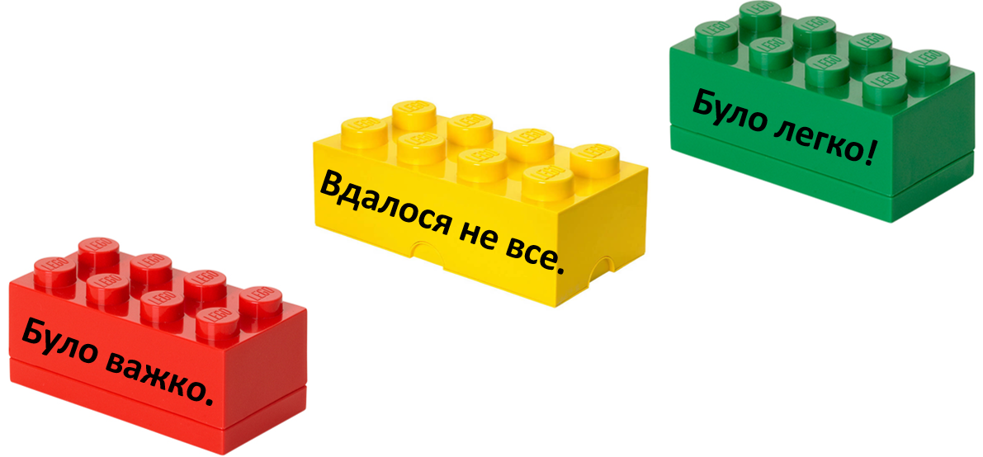
Оціни свою роботу на уроці

